Slide 1
Công ty Bkav Corporation Phòng nghiên cứu mã độc AMC
Team Virus
Chương trình đào tạo sinh viên
Giai đoạn 1: Assemby 32 bit
Bài 1

Slide 2
Đặt vấn đề
Assembly là gì?
Tại sao phải học Assembly?
Học xong thì có thể làm được gì?
Mục tiêu đào tạo assembly của AMC là gì?
Là ngôn ngữ lập trình bậc thấp
Học ASM giúp hiểu rõ hơn về cách phần cứng máy tính hoạt động và tương tác với nhau.
Có thể phân tích 1 file thực thi mà không cần có mã nguồn gốc -> xem thuật toán, hành vi, crack, …
Hiểu sâu về hệ thống, phân tích virus, ….

Slide 3
Đặt vấn đề
High-level language
int i = 0;
i += 15;
...
Assembly language
xor bx, bx
add bx, 0Fh
...
Machine language
10000100001000011110010101010011
11010100101001010010101010101010
...
Hardware
Điều khiển vào ra, đọc ghi dữ liệu,
thao tác với thanh ghi ...
Notes:
http://win32assembly.programminghorizon.com/tutorials.html
3

Slide 4
Mục tiêu bài 1
Kiến trúc cơ bản của máy tính.
Các thành phần cơ bản của hợp ngữ:
Kiến trúc tập lệnh
Các lệnh cơ bản của hợp ngữ.
Cấu trúc lệnh rẽ nhánh, vòng lặp.
Cấu trúc một chương trình hợp ngữ cơ bản.
Sử dụng RadASM cơ bản.

Slide 5
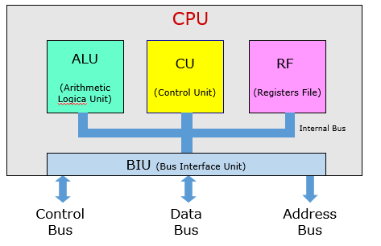
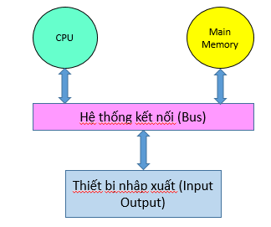
Kiến trúc máy tính
Cấu trúc cơ bản của máy tính

Slide 6
Ví dụ:
- Yêu cầu: Nhập 2 số từ bàn phím, tính tổng và lưu kết quả vào file C:\a.txt
Bàn phím nhập 1, 2
Thiết bị nhập xuất
Thực thiện 1 + 2 = 3
CPU
Lưu kết quả là 3 vào bộ nhớ
Main Memory
Ghi kết quả ra file C:\a.txt
Thiết bị nhập xuất

Slide 7

Ví dụ
 | Làm sao các thành phần phối hợp được vậy
Lấy số từ bàn phím
Register
Số 1 và 2 nằm trong CPU
Ra lệnh cộng 1 và 2
CU
Thực hiện công 1 và 2
Lưu kết quả ra RAM
ALU
Đẩy kết quả ra file

Slide 8
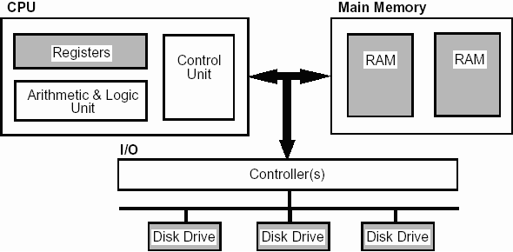
Thanh ghi (Register)
Thành phần nằm trong CPU
Bộ nhớ dung lượng nhỏ và rất nhanh
Tăng tốc độ xử lý của các chương trình máy tính
Tốc độ xử lý nhanh hơn Main Memory
Không thể lưu trữ thông tin dài hạn
Notes:
Thanh ghi là một thành phần của CPU.
8

Slide 9
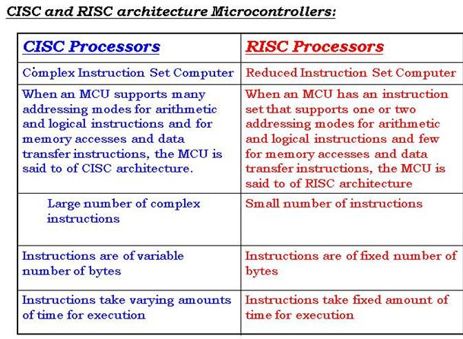
Kiến trúc tập lệnh
Có 2 loại kiến trúc tập lệnh

Slide 10
Hợp ngữ
- Là ngôn ngữ bậc thấp để viết các chương trình.
- Mỗi kiến trúc CPU khác nhau có một loại hợp ngữ khác nhau.
- Ở đây chúng ta học về ngôn ngữ Assembly 32bit – hợp ngữ cho kiến trúc CPU Intel 32 bit.

Slide 11
Hợp ngữ
High-level language
int i = 0;
i += 15;
...
Assembly language
xor bx, bx
add bx, 0Fh
...
Machine language
10000100001000011110010101010011
11010100101001010010101010101010
...
Hardware
Điều khiển vào ra, đọc ghi dữ liệu,
thao tác với thanh ghi ...
Notes:
http://win32assembly.programminghorizon.com/tutorials.html
11

Slide 12
Tập lệnh ASM
Cú pháp lệnh ASM
<Tên lệnh> <Toán hạng đích>, <Toán hạng nguồn> ; chú thích
Lệnh ASM không nhất thiết phải có đầy đủ cả 3 thành phần (có thể chỉ có tên lệnh hoặc tên lệnh + một toán hạng)
Các loại toán hạng
Thanh ghi: EAX, EBX, AL, AX…
Ô nhớ: [EAX], [EAX + 10], [1000]…
Hằng số: 6, 01001011b, 04Fh…
Ví dụ:
ADD EAX, EBX ; Cộng thanh ghi EBX vào EAX
MOV [ECX], 100h ; Đưa giá trị 100h vào vùng ; nhớ [ECX]
MOV EBX, dword ptr [400000h] ; Đưa giá trị ở ô nhớ 400000h ; vào EBX

Slide 13
Thanh ghi sử dụng trong hợp ngữ
Các thanh ghi đa năng (general-purpose registers):
EAX: Accumulator Register
EBX: Base Register
ECX: Counter Register
EDX: Destination Register
AH
AL
AX
EAX
(E – Extended)

Slide 14
Thanh ghi (Register)
Con trỏ Stack ESP (Stack Pointer Register)
Con trỏ cơ sở EBP (Base Pointer Register)
Pop
Push
100h
102h
ESP
104h
106h
108h
Đáy stack
stack

Slide 15
Thanh ghi
Thanh ghi chỉ số (Index Registers):
ESI: Source Index
EDI: Destination Index
Thanh ghi đoạn (Segment Registers):
CS: Code Segment
DS: Data Segment
SS: Stack Segment
ES: Extra Segment
Con trỏ lệnh (Instruction Pointer)
Thanh ghi cờ (Flag Register)
NT
IOPL
OF
DF
IF
TP
SF
ZF
AF
PF
CF

Slide 16
Vùng nhớ (Memory)
Nằm trên RAM
Mỗi vùng nhớ được đánh địa chỉ riêng
Giá trị địa chỉ vùng nhớ tùy thuộc vào kiến trúc CPU (16 bit, 32 bit, 64 bit…)
VD:
[400000h] -> vùng nhớ có địa chỉ 400000h
[ECX] với ecx = 100000h -> vùng nhớ có địa chỉ 100000h

Slide 17
Tập lệnh ASM
Các lệnh tính toán tương tác bộ nhớ
ADD, SUB, INC, DEC
MUL, IMUL, DIV
AND, OR, XOR, NOT
SHR, SHL
MOV
…
VD:
SHL EAX, 3
AND EAX, 1000h

Slide 18
Tập lệnh ASM
Lệnh điều hướng và lặp
CALL
JMP
JE, JZ, JNZ, JNE…
RET
LOOP
Ví dụ:
Call 401000h
JMP EAX
JE 401234h
Jmp Label

Slide 19
Tập lệnh ASM
Các lệnh về so sánh, tác động đến thanh ghi cờ
CMP
TEST
CMPS
BTR
…
Ví dụ:
CMP EAX, 1000h
TEST EAX, EAX

Slide 20
Khai báo biến trong ASM
Khai báo biến đơn
<Tên biến > <Kiểu biến> <Giá trị khởi tạo>
Tên biến: Có chiều dài từ 1 đến 31 ký tự, có thể có chữ cái, chữ số, ký tự đặc biệt (?.@_$%), không được bắt đầu bằng số, không được có dấu cách
Kiểu biến: dword (dd), word (dw), byte (db)…
Giá trị khởi tạo: kiểu thập phân, hex, nhị phân…
Ví dụ:
TestVar db 1
CountVar dw 00001001b
sumVar dd 100h

Slide 21
Khai báo biến trong ASM
Khai báo mảng
<Tên mảng > <Kiểu biến> <gt1>,<gt2>,<gt3>…
Ví dụ:
ArrayVar db 1,2,3,4,5,6
Khai báo nhiều biến có cùng giá trị
<Tên mảng > <Kiểu biến> <Số phần tử> dup (<giá trị>)
Ví dụ:
DupArray dd 100 dup (10)
Khai báo mảng ký tự
<Tên mảng > <Kiểu biến> “<xâu ký tự>”, 0
Ví dụ:
FileName db “HelloWorld.cpp”,0

Slide 22
Khai báo biến trong ASM
Hằng số
<Tên hằng số > EQU <Giá trị>
VD:
Key EQU “Type.cpp”,0
Cons EQU 0123Ah
Nhãn (label) – là một điểm đánh dấu trong code, dùng chủ yếu cho các lệnh điều hướng.
<Tên nhãn>:
VD:
Lable:
add eax, 1
jmp Lable

Slide 23
Truy cập biến trong ASM
Giá trị
Địa chỉ vùng nhớ
Con trỏ trong ASM
VD:
.data
dwVar db 401234h ; Giả sử dwVar có ; địa chỉ 400000h
.code
mov eax, dwVar ; eax = 401234h
mov ebx, offset dwVar ; ebx = 400000h
mov ecx, dword ptr [400000] ; ecx = 401234h

Slide 24
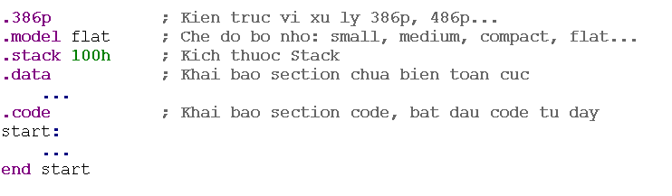
Cấu trúc một chương trình ASM

Slide 25
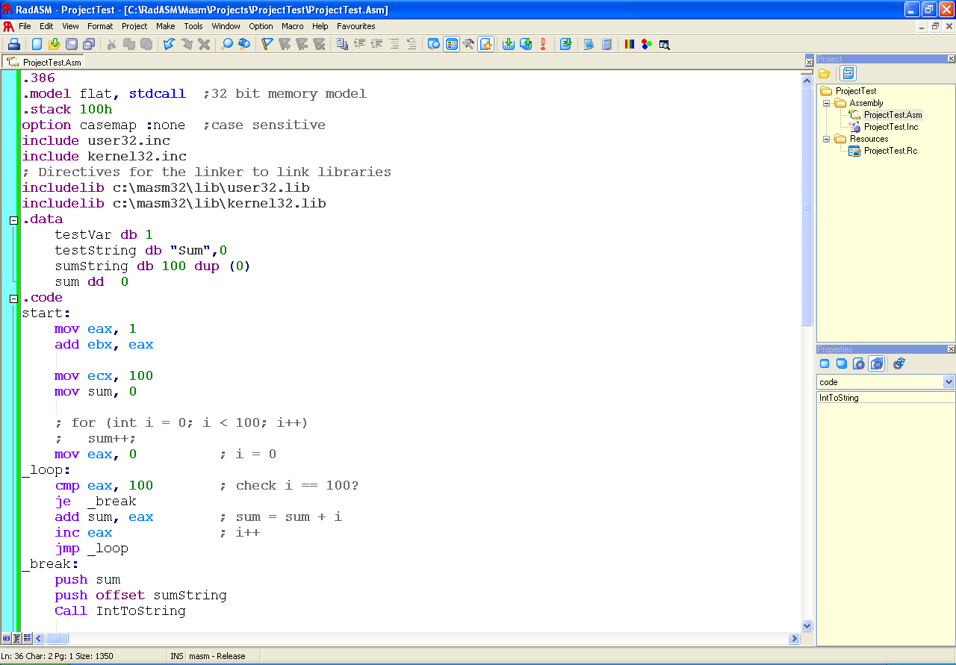

Slide 26
Câu hỏi?
.data
a db 0
array db 1, 2, 3
FileName db “A.txt”,0
Bộ nhớ các biến thực tế sẽ thế nào?
Gán biến ở vị trí [a + 2] bằng 5?
0 | 1 | 2 | 3 | A | . | t | x | t | 0
0 | 1 | 5 | 3 | A | . | t | x | t | 0

Slide 27
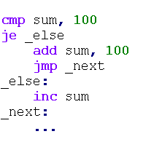
Lệnh if else
Code ASM
Code C
if (sum == 100)
sum += 100;
else
sum++;
...

Slide 28
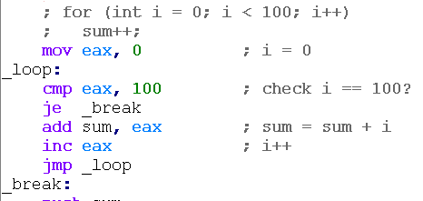
Vòng lặp for
Code ASM
Code C
for (int i = 0; i < 100; i++)
sum += i;
...

Slide 29
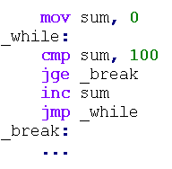
Vòng lặp while
Code ASM
Code C
Sum = 0
while (sum < 100)
sum++;
...

Slide 30
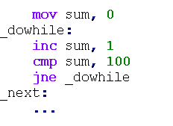
Vòng lặp do while
Code ASM
Code C
Sum = 0
do
{
sum++;
}
while (sum != 100)
...

Slide 31
Hợp ngữ
Ưu điểm
Cú pháp đơn giản
Tự do trong lập trình
Tác động sâu hệ thống (gọi ngắt, tác động thanh ghi…)
Nhược điểm
Code dài, khó có thể lập trình được những phần mềm phức tạp
Khó sửa lỗi, khó tìm lỗi về thuật toán
Tài liệu tham khảo: http://win32assembly.programminghorizon.com/tutorials.html

Slide 32
Tập lệnh ASM (Mở rộng - option)
Cấu trúc lệnh ASM
Kích thước lệnh có độ dài không cố định, không nhất thiết lệnh nào cũng phải đủ 16 bytes
Opcode: Mã lệnh có kích thước 1 hoặc 2 bytes
Optional Scaled Indexed Bytes
Xác định kiểu định vị bộ nhớ
Immediate data: Hằng số, từ 0 đến 4 bytes trong trường hợp lệnh có toán hạng là hằng số
Prefix Byte:
Từ 0 đến 4 bytes ảnh hưởng đến hoạt động của lệnh
Mod-Reg-RM xác định kiểu địa chỉ và kích thước toán hạng
Displacement: Độ lệch, từ 0 đến 4 bytes xác định độ lệch địa chỉ vùng nhớ

Slide 33
Tập lệnh ASM (Mở rộng - option)
ADD ECX, EAX
Bytes Opcode
Byte MOD-Reg-RM
1 chỉ ra rằng lệnh sẽ được thực hiện với các toán hạng 32 bit
Giá trị 000 kết hợp với trường d = 0 cho biết toán hạng nguồn là thanh ghi EAX
s
REG
0 | 0 | 0 | 0 | 0 | 0 | 0 | 1 | 1 | 1 | 0 | 0 | 0 | 0 | 0 | 1
d
MOD
R/M
000000 là opcode của lệnh ADD
Byte 0 chỉ ra rằng lệnh Add sẽ thực hiện cộng trường Reg vào trường R/M
11 chỉ ra rằng đối tượng R/M là thanh ghi Register (R)
001 kết hợp với trường d = 0 cho biết toán hạng đích là ECX

Slide 34
Tập lệnh ASM (Mở rộng - option)
ADD EDX, DISP
4 bytes độ lệch
(Displacement)
Bytes Opcode
Byte MOD-Reg-RM
1 chỉ ra rằng lệnh sẽ được thực hiện với các toán hạng 32 bit
Giá trị 011 kết hợp với trường d = 1 cho biết toán hạng đích là thanh ghi EDX
s
REG
0 | 0 | 0 | 0 | 0 | 0 | 1 | 1 | 0 | 0 | 0 | 1 | 1 | 1 | 0 | 1
DISP32
d
MOD
R/M
000000 là opcode của lệnh ADD
Sử dụng 4 bytes để xác định độ lệch
Byte 1 chỉ ra rằng lệnh Add sẽ thực hiện cộng trường R/M vào trường Reg
Kết hợp giữa MOD = 00 và R/M = 101 chỉ ra rằng định vị bộ nhớ theo độ lệch

Slide 35
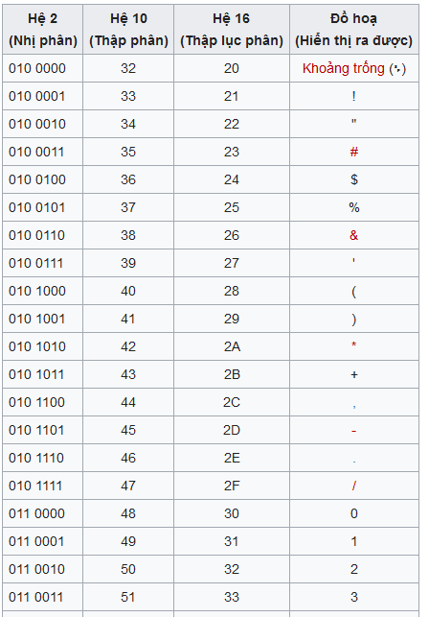
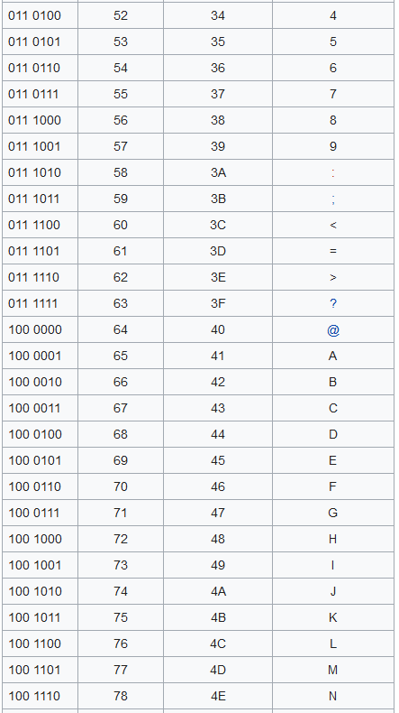
Bảng mã ASCII

Slide 36
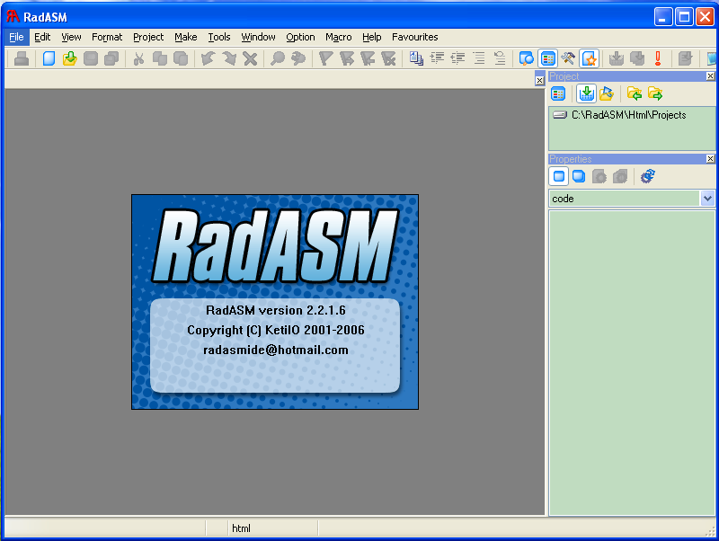
Lập trình ASM cơ bản
Code Editor(Trình soạn thảo): RadASM
Assembler (Trình biên dịch): Masm
Debugger (Trình gỡ lỗi) : OllyDbg

Slide 37
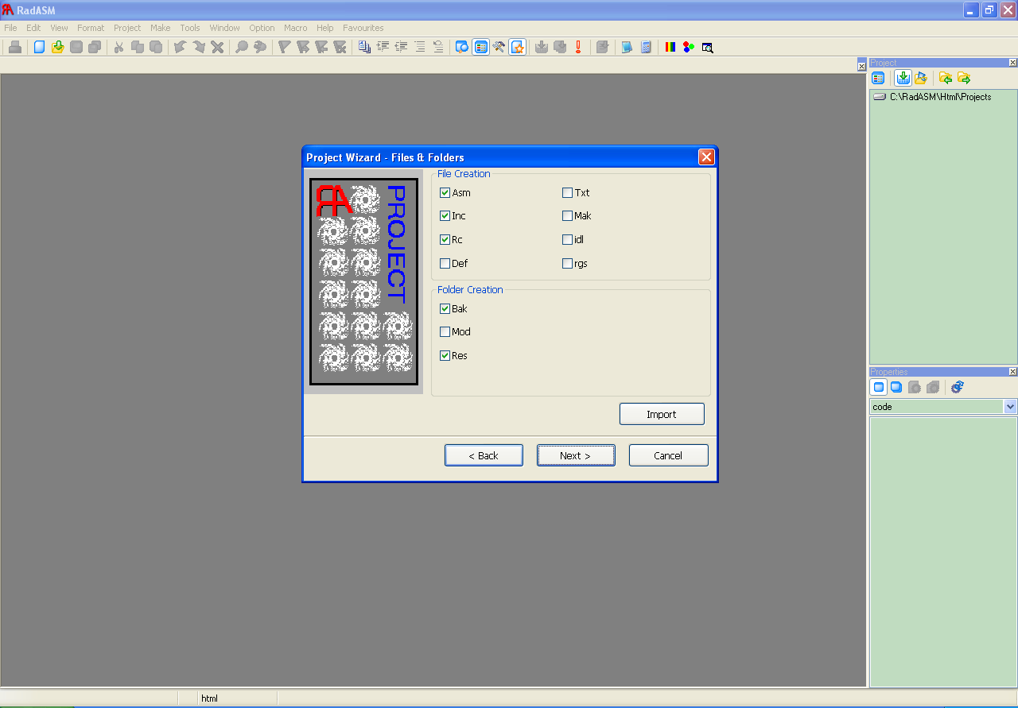
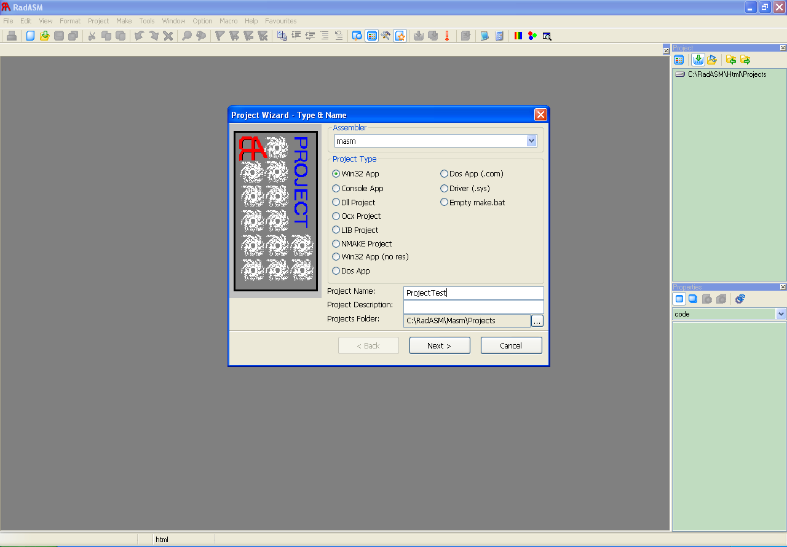
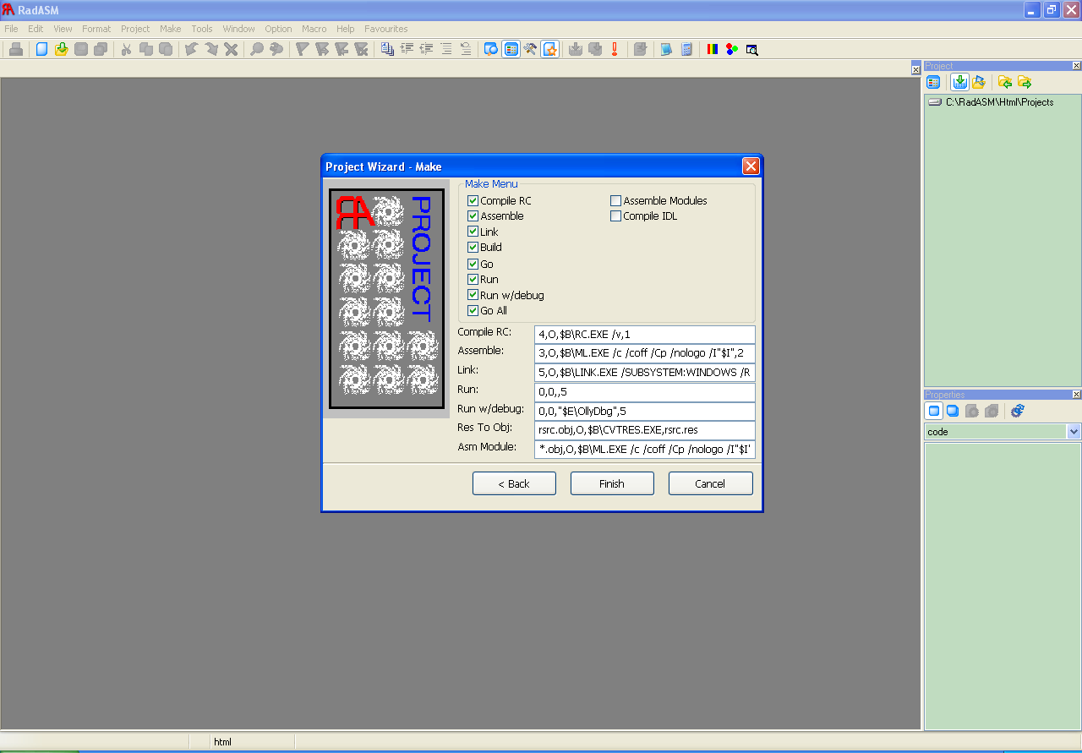
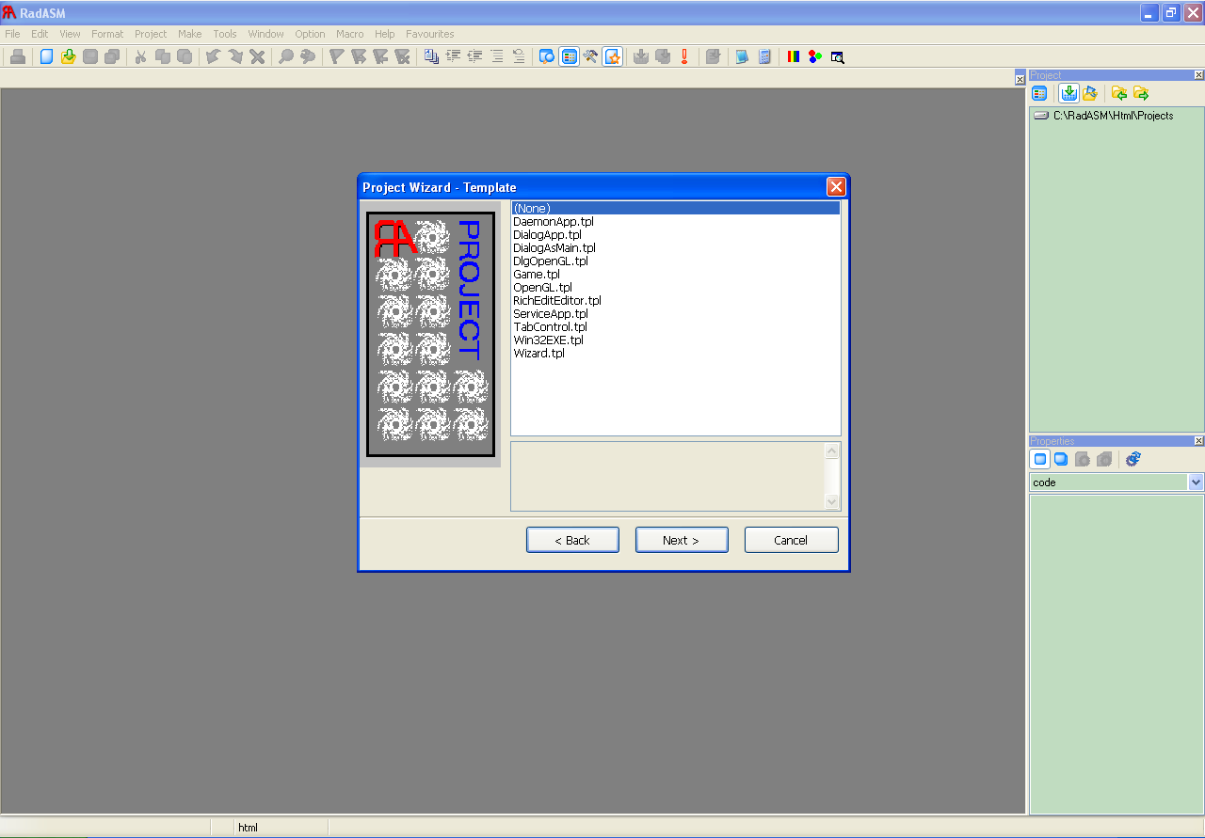
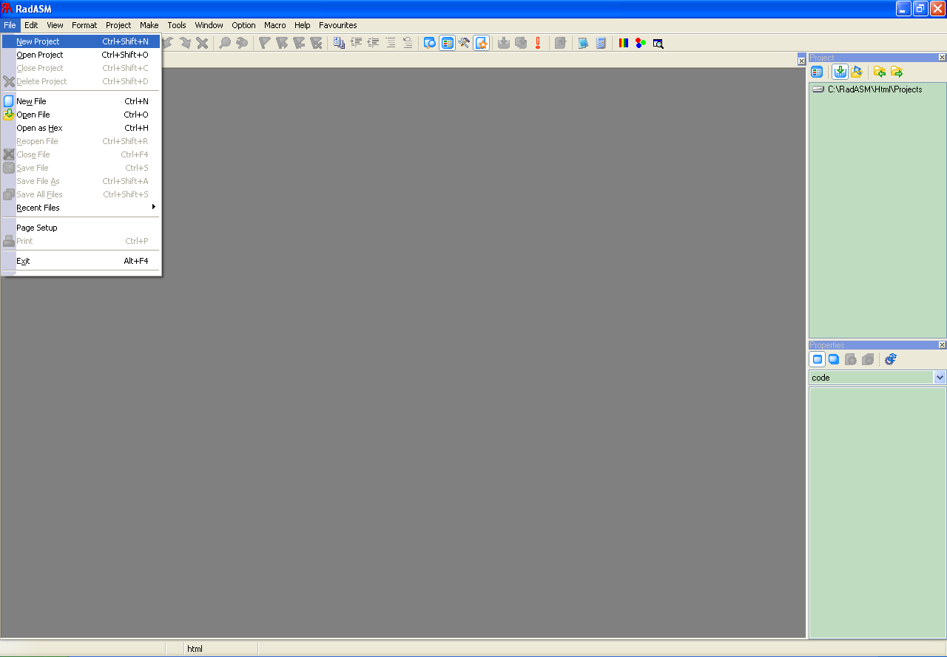
Lập trình ASM cơ bản

Slide 38
Lập trình ASM cơ bản
Bộ vi xử lý
Kiểu kích thước bộ nhớ
Kích thước stack
Trường data, khai báo các biến toàn cục
Trường code, sẽ bắt đầu code ở đây
Vòng lặp for ở code asm
Gọi hàm function với hai tham số đầu vào là sum và sumString

Slide 39
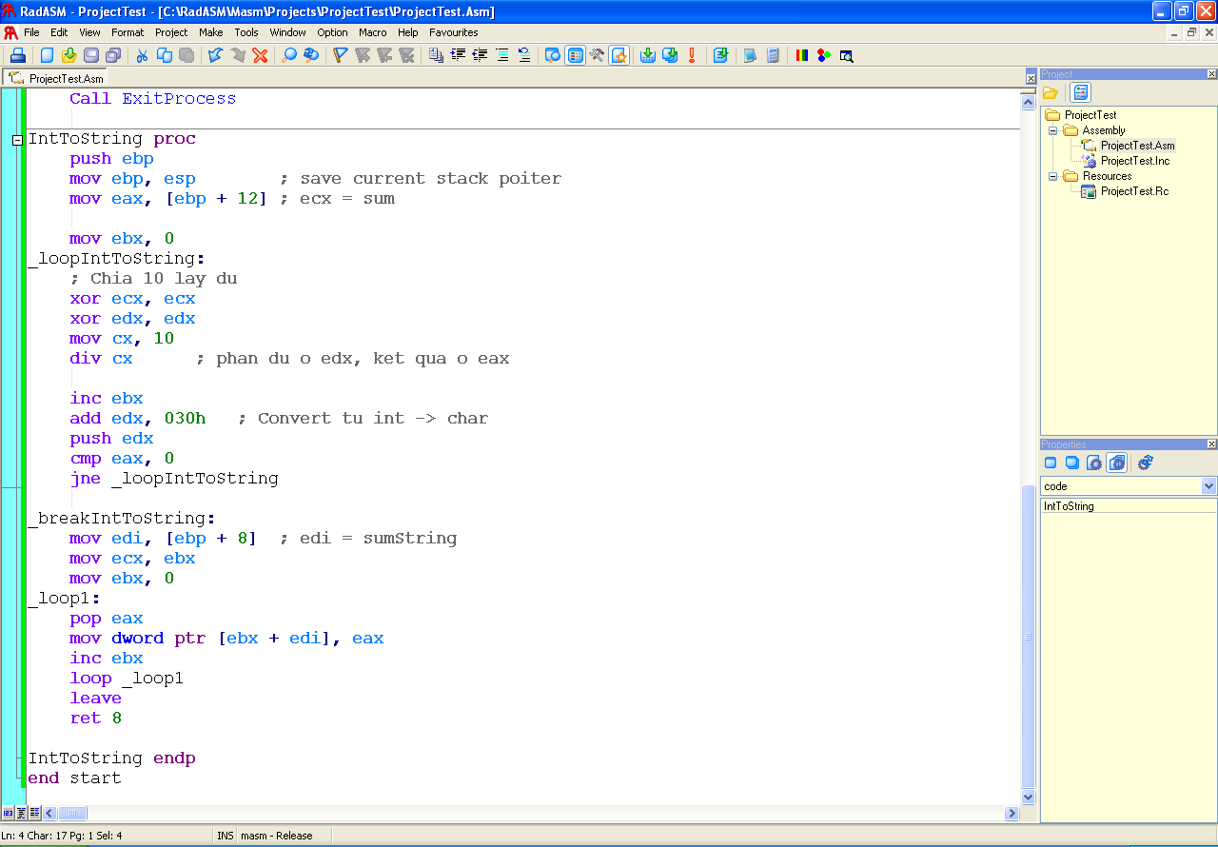
Lập trình ASM cơ bản
Khai báo hàm IntToString
Tham số sum truyền từ bên ngoài
Tham số sumString truyền từ bên ngoài
Kết thúc hàm IntToString

Slide 40
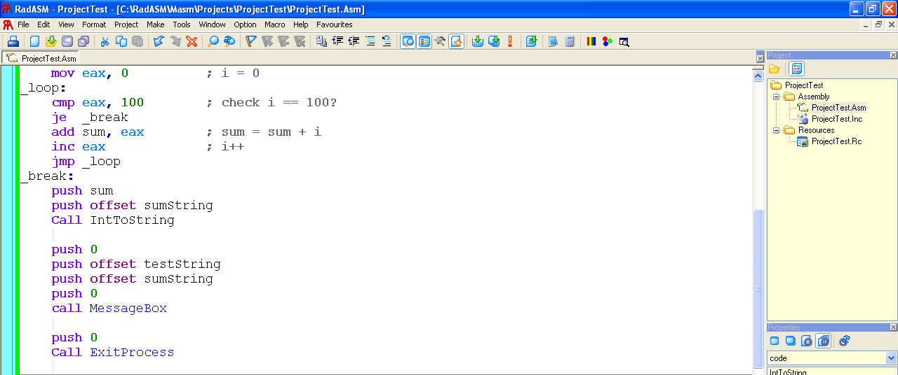
Lập trình ASM cơ bản
Sử dụng Windows API để hiện ra cửa sổ ghi kết quả
Gọi API ExitProcess kết thúc chương trình

Slide 41
Bài tập
Bài 1:
Viết chương trình tỉnh tổng hai số thập phân.
2 số được đọc từ file đầu vào Input.txt
Kết quả ghi vào file Output.txt
Yêu cầu:
-Thực hiện được đúng chức năng chương trình
-Nâng cao: Tính được số lớn từ hàng tỉ trở lên
Bài 2:
Liệt kê các file trong một thư mục
Đường dẫn đọc từ file đầu vào Input.txt
Kết quả ghi vào file output.txt
Yêu cầu:
-Liệt kê đủ các file trong thư mục đó
-Nâng cao: Liệt kê cả các file trong thư mục con và liệt kê theo đuôi file (dòng 2 trong file Input.txt)

